Slide 1
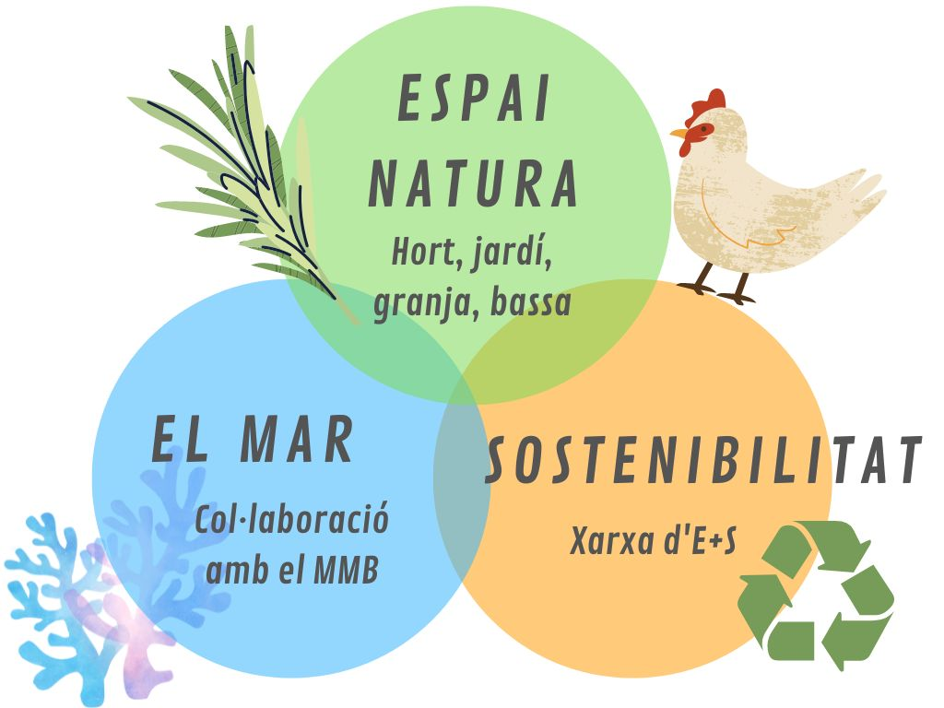
EL PROJECTE
NATURA

Slide 2
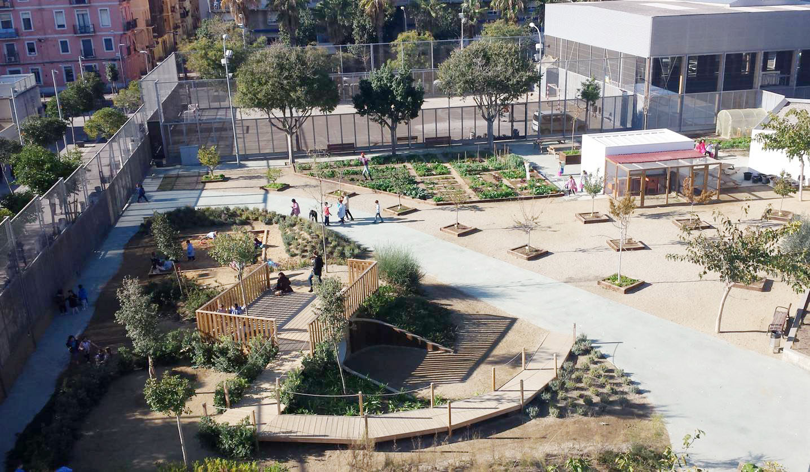
L’ESPAI NATURA

Slide 3

COM ENS ORGANITZEM?
Des de I3 a 6è, quinzenalment
Cada nivell apadrina un o dos arbres fruiters
Cada nivell cultiva la seva pròpia parcel·la d’hort, excepte I3 que cultiva a la taula de plantació
Mensualment, cada nivell té cura de les gallines (des de I5)
5è s’ocupa de fer el compostatge / 6è de la bassa
L’alumnat de l’INS Rubió i Tudurí ens ajuden a mantenir l’Espai Natura 3 cops al trimestre.

Slide 4
QUIN TIPUS D’APRENENTATGE S’HI REALITZA?
Vivencial
Inclusiu
Funcional
Contextualitzat
Significatiu
Competencial

Slide 5

QUÈ APRENEN ELS INFANTS?
Observar atentament, descobrir els canvis
Fer-se preguntes, analitzar, comparar, buscar solucions
Realitzar experiments seguint el mètode científic
Conversar, compartir
Col·laborar, treballar en grup
Responsabilitzar-se
Valorar la sostenibilitat i la cura del medi ambient
Valorar la biodiversitat
Gaudir del contacte amb les plantes i els animals

Slide 6
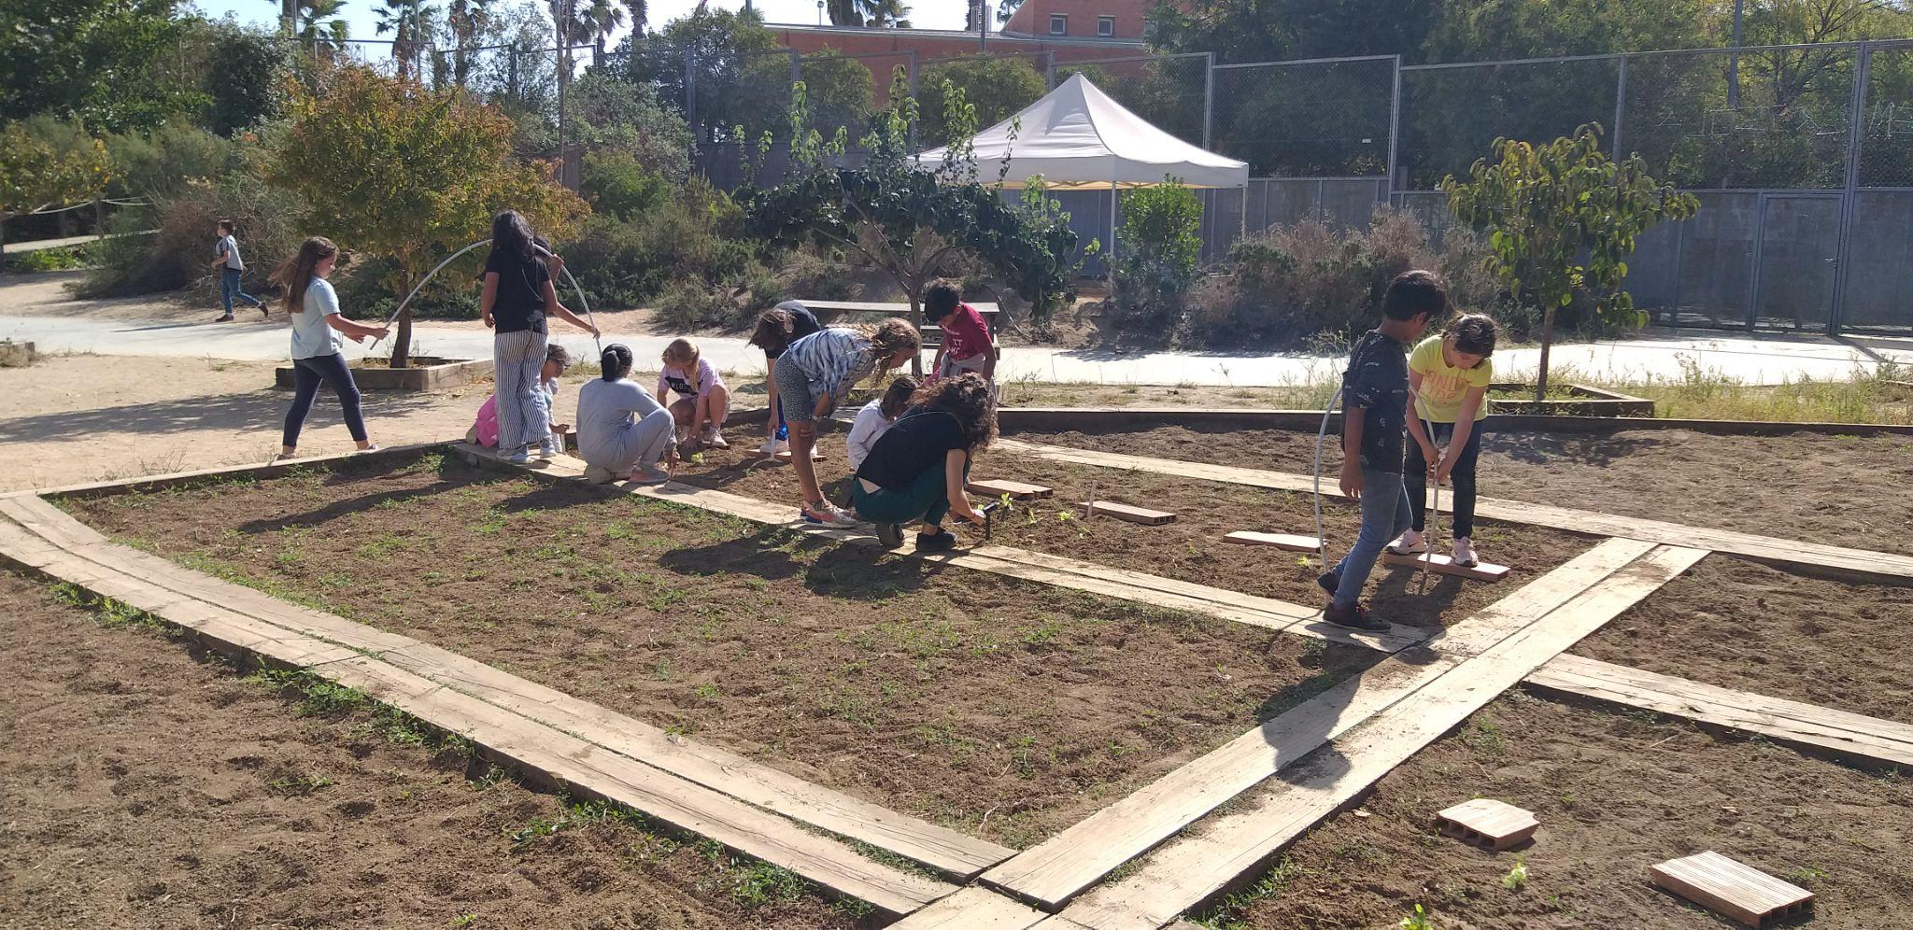
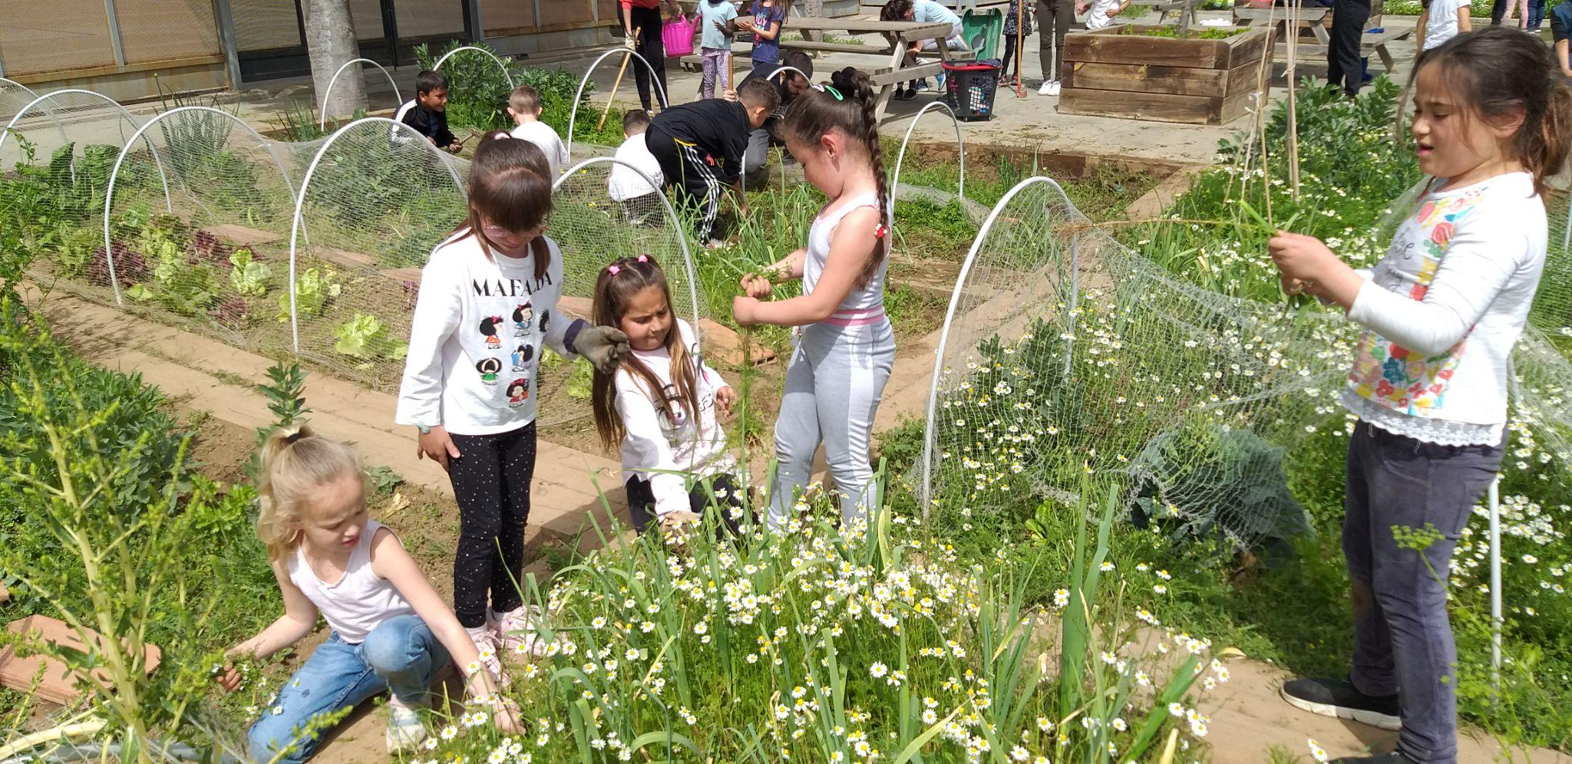
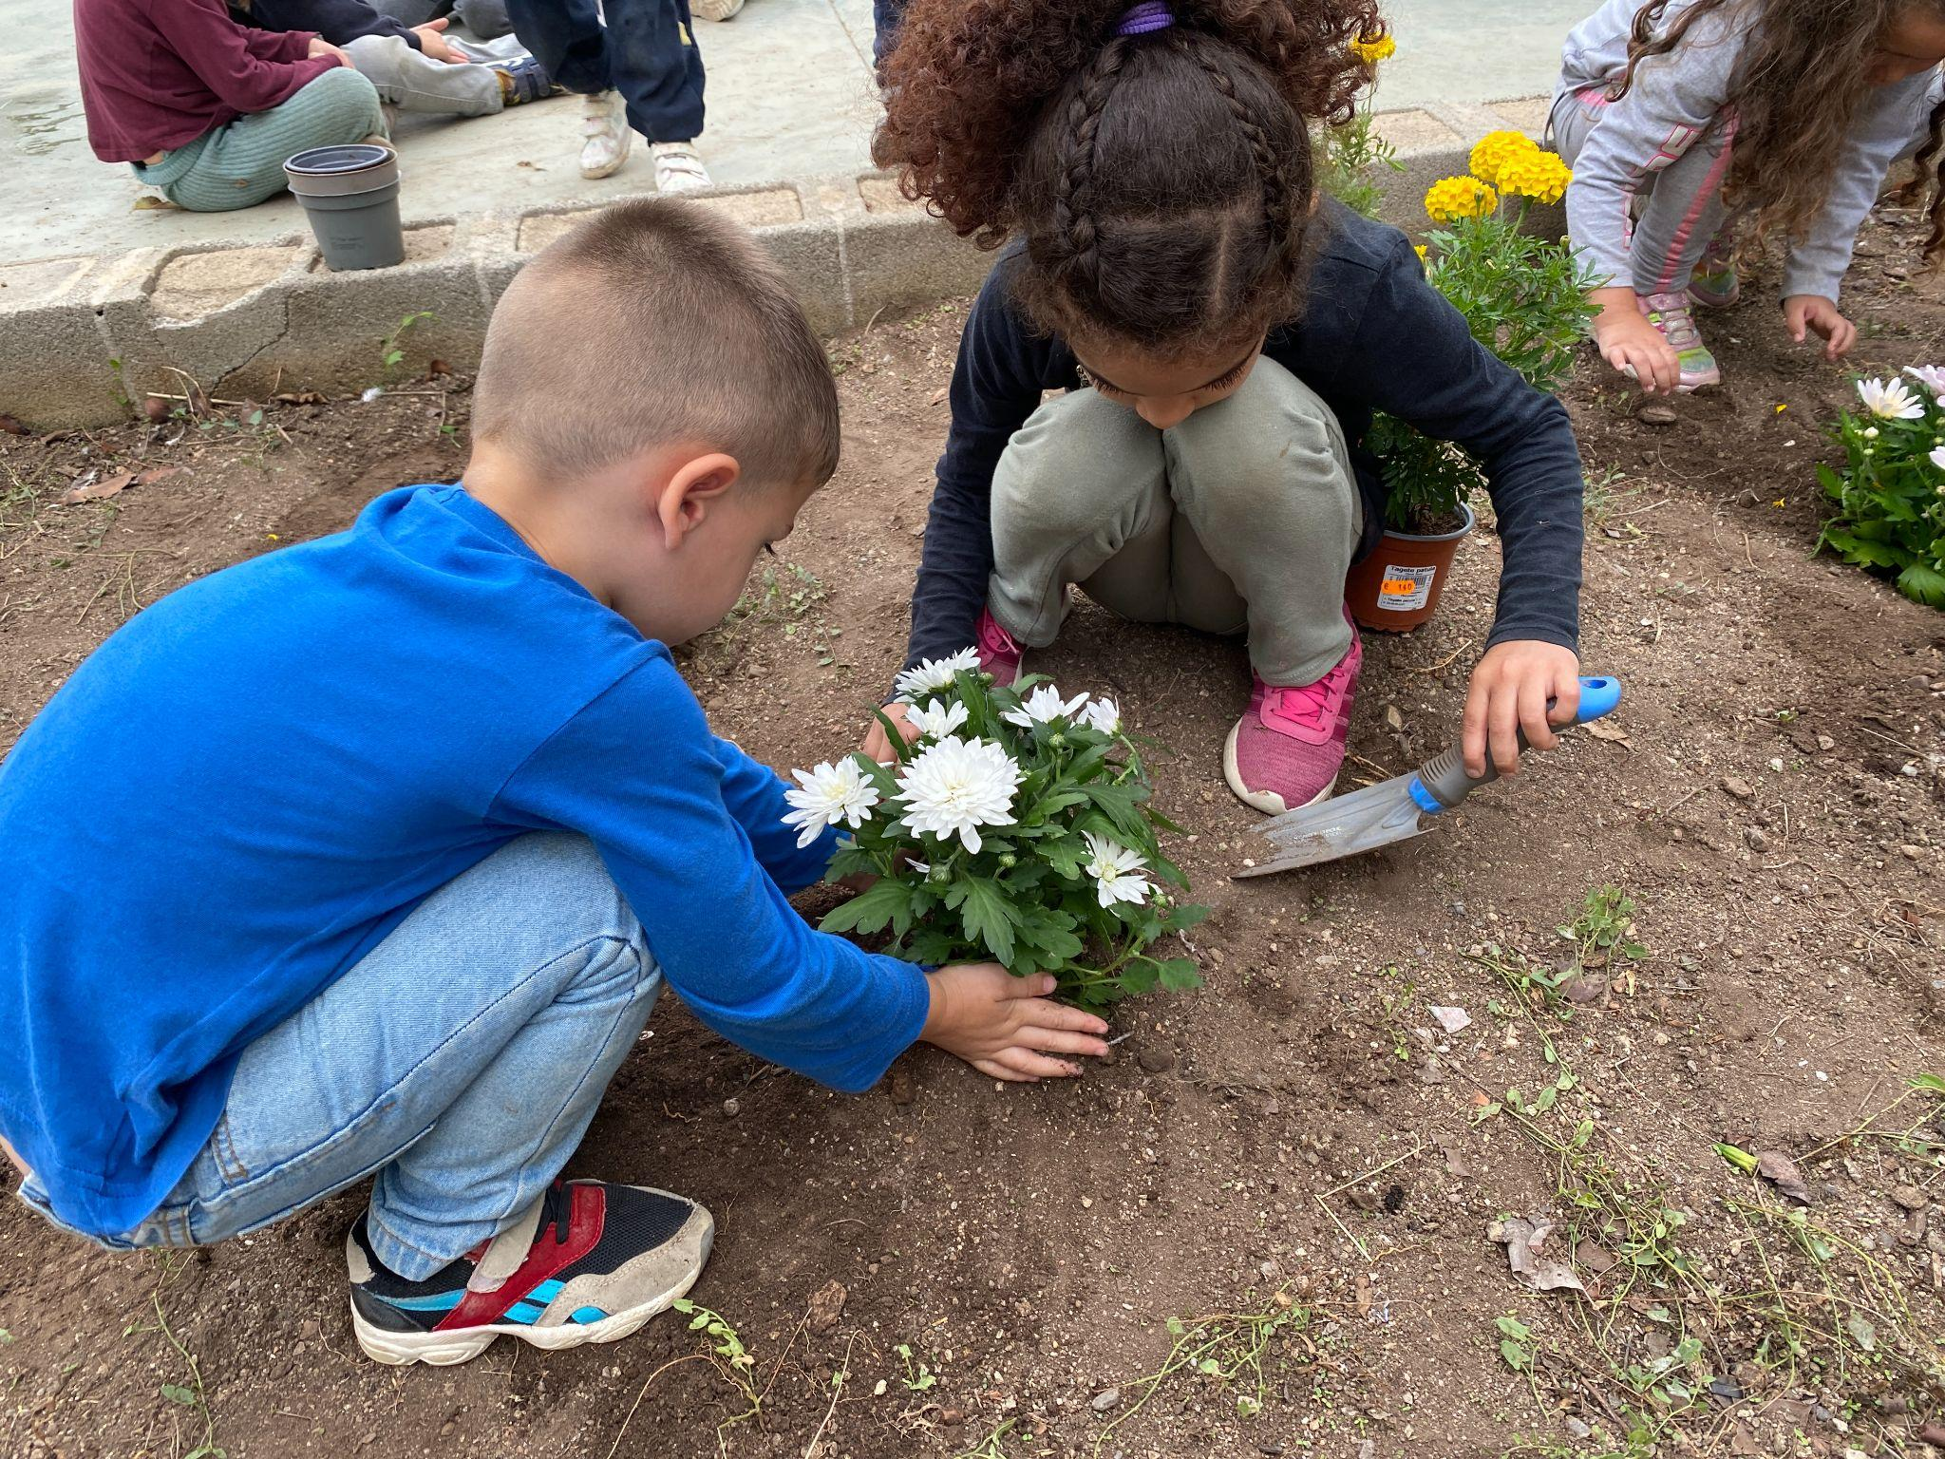
EL TREBALL A L’HORT

Slide 7
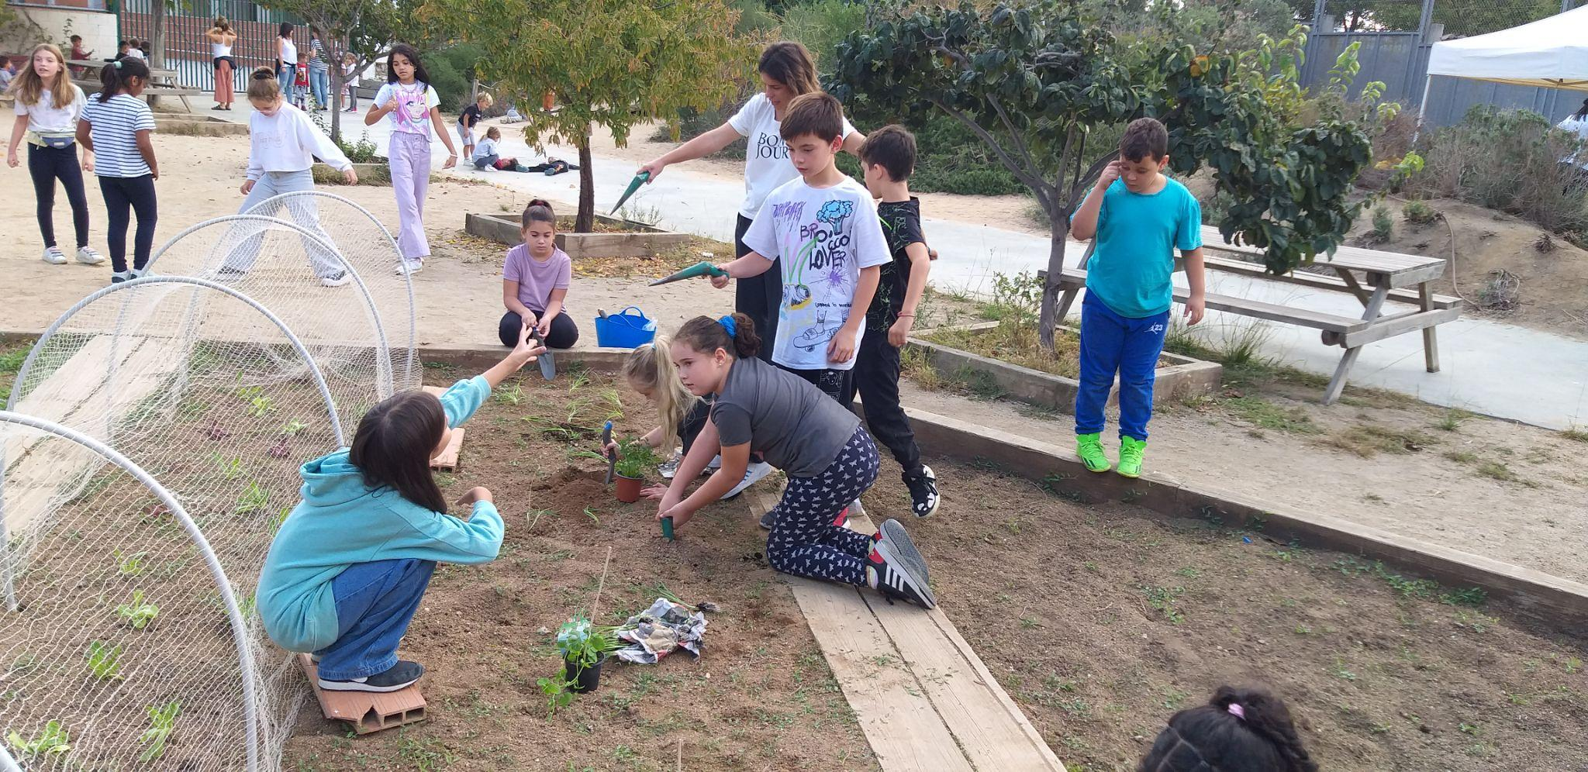
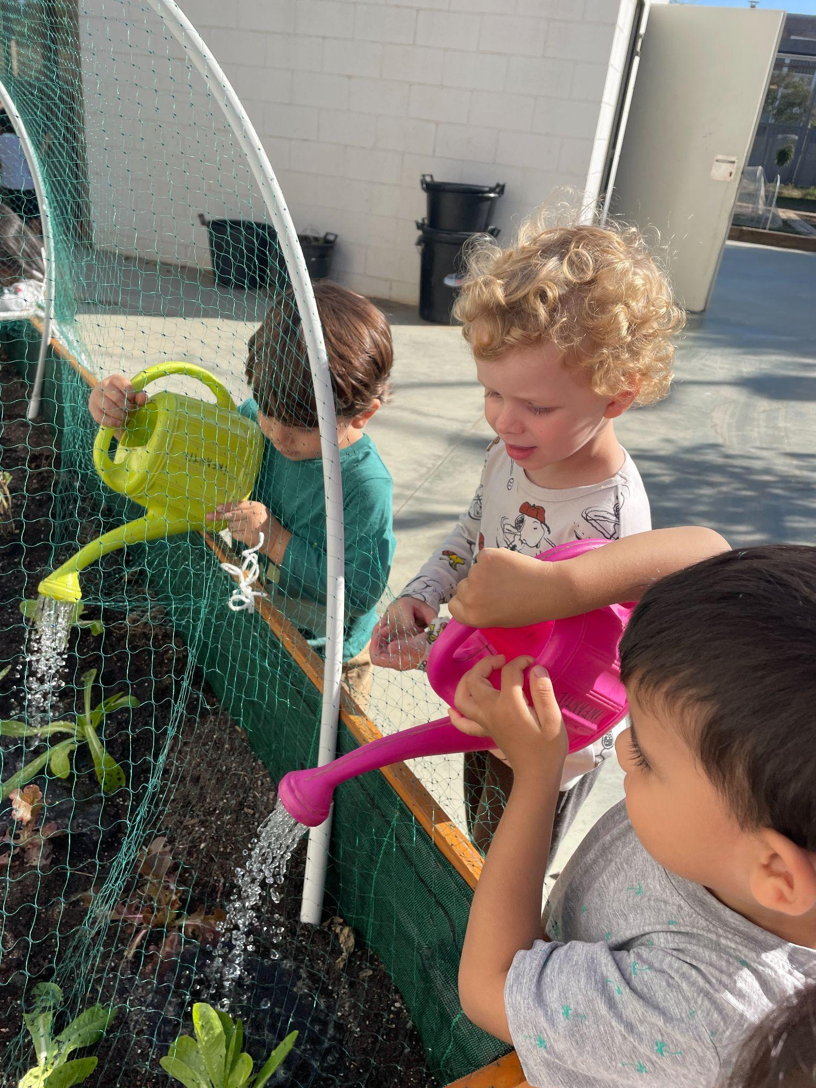
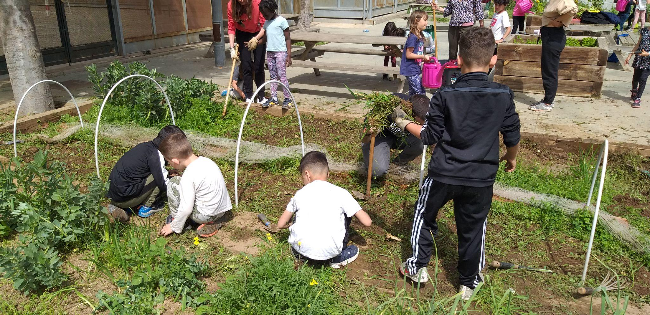

Slide 8
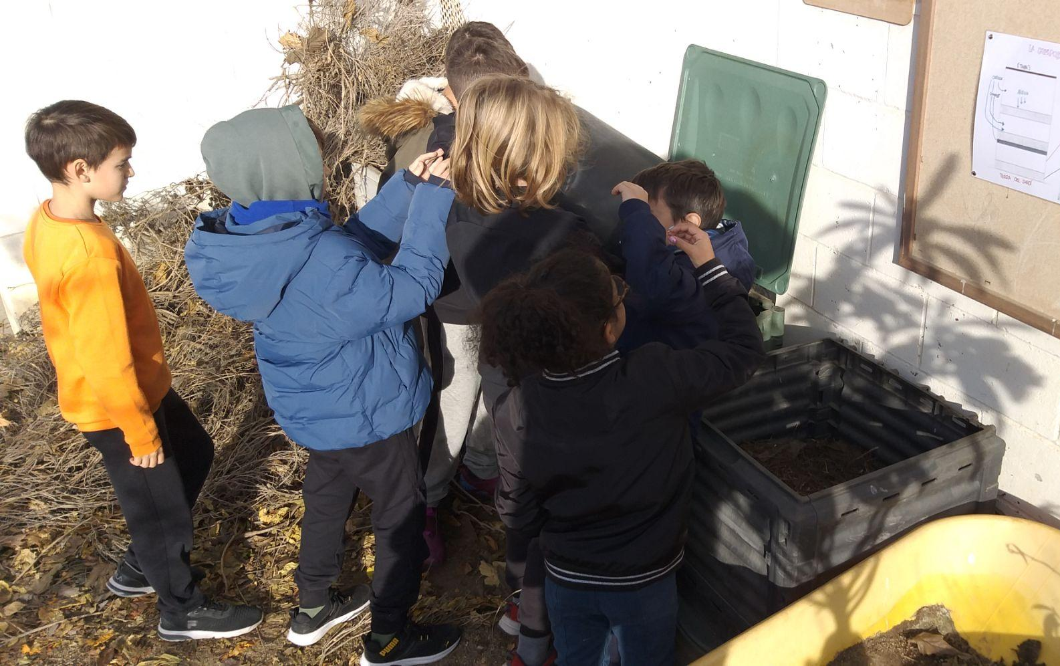
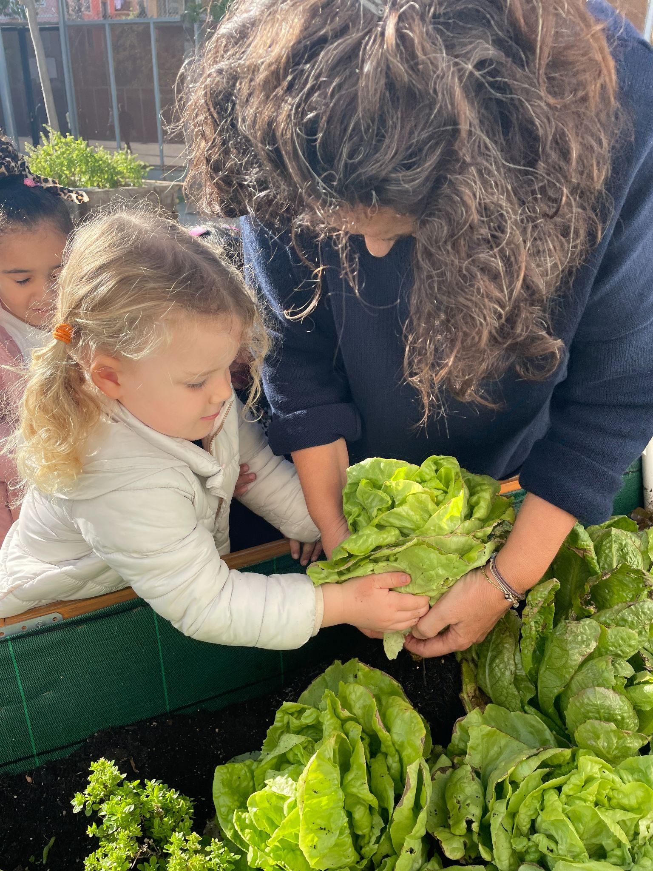
EL COMPOSTATGE
LA COLLITA

Slide 9
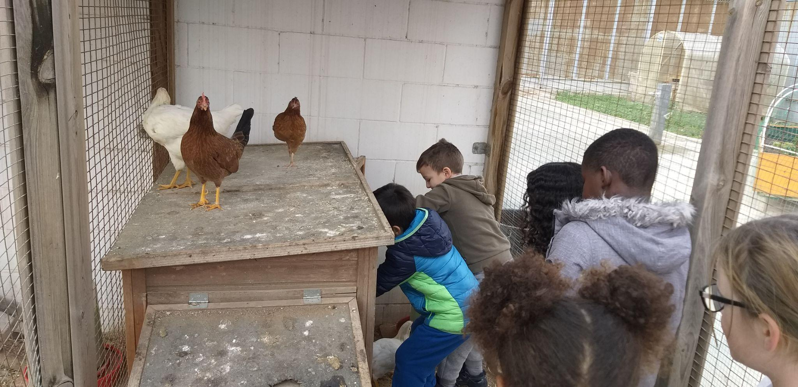
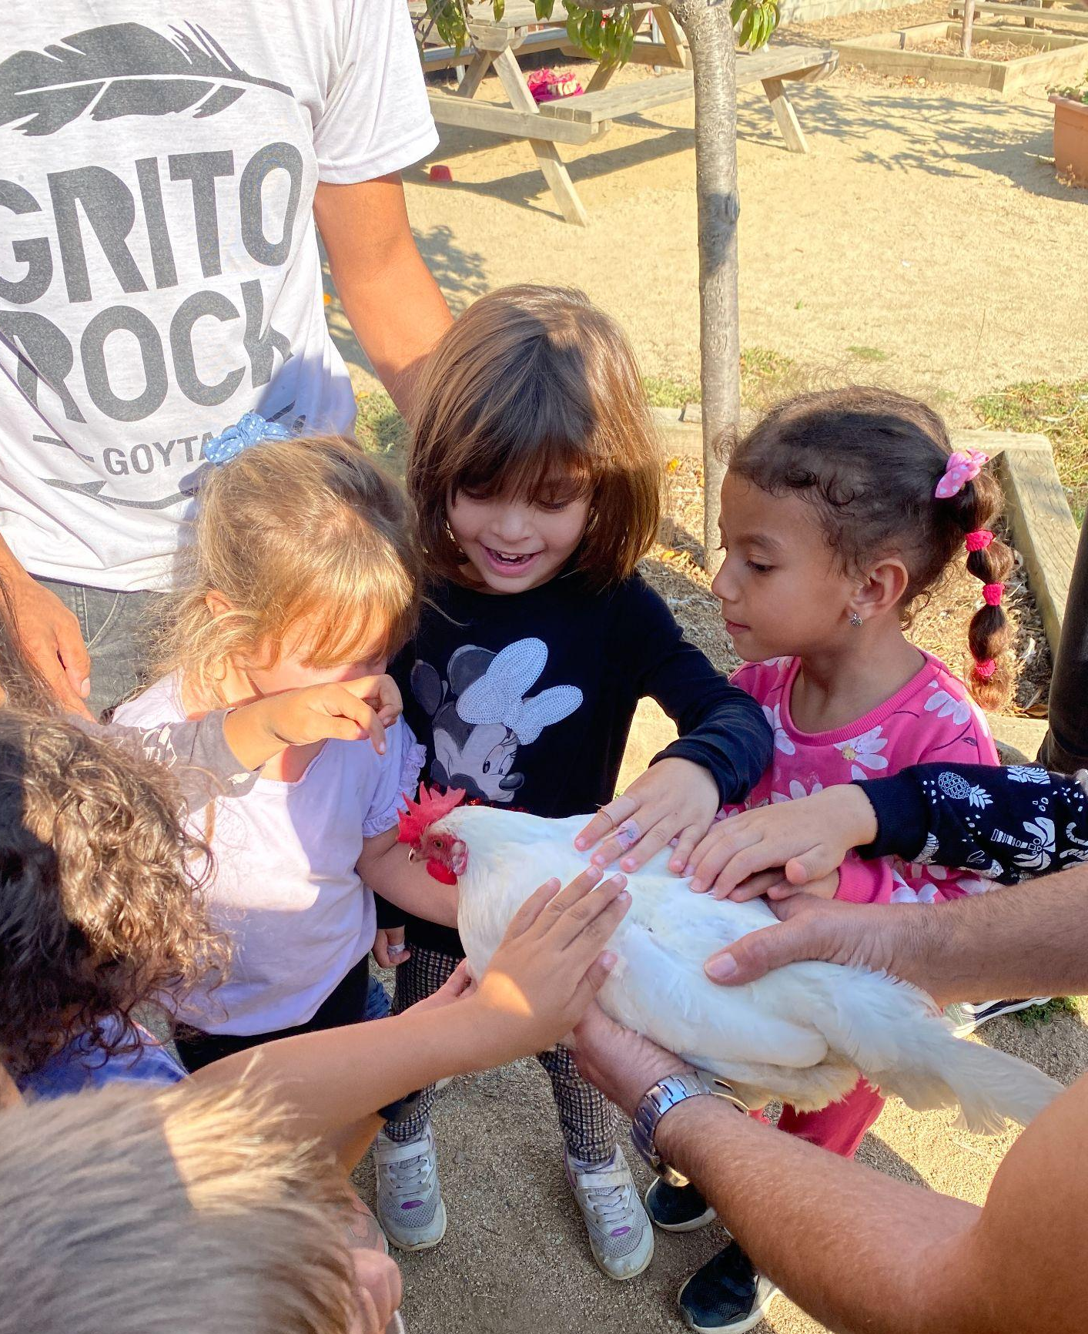
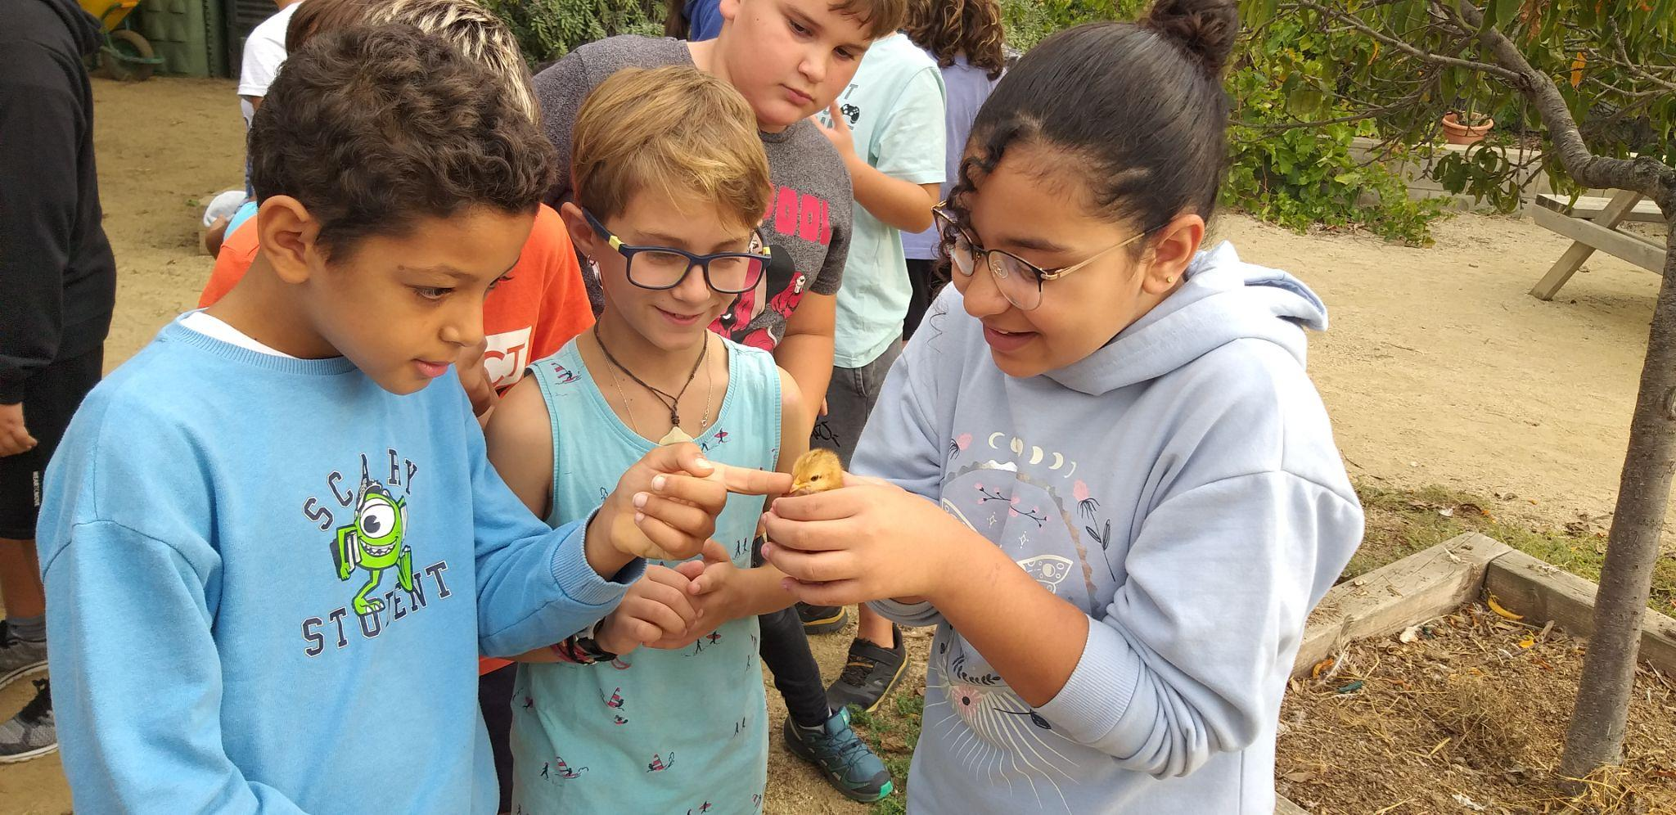
LES GALLINES

Slide 10
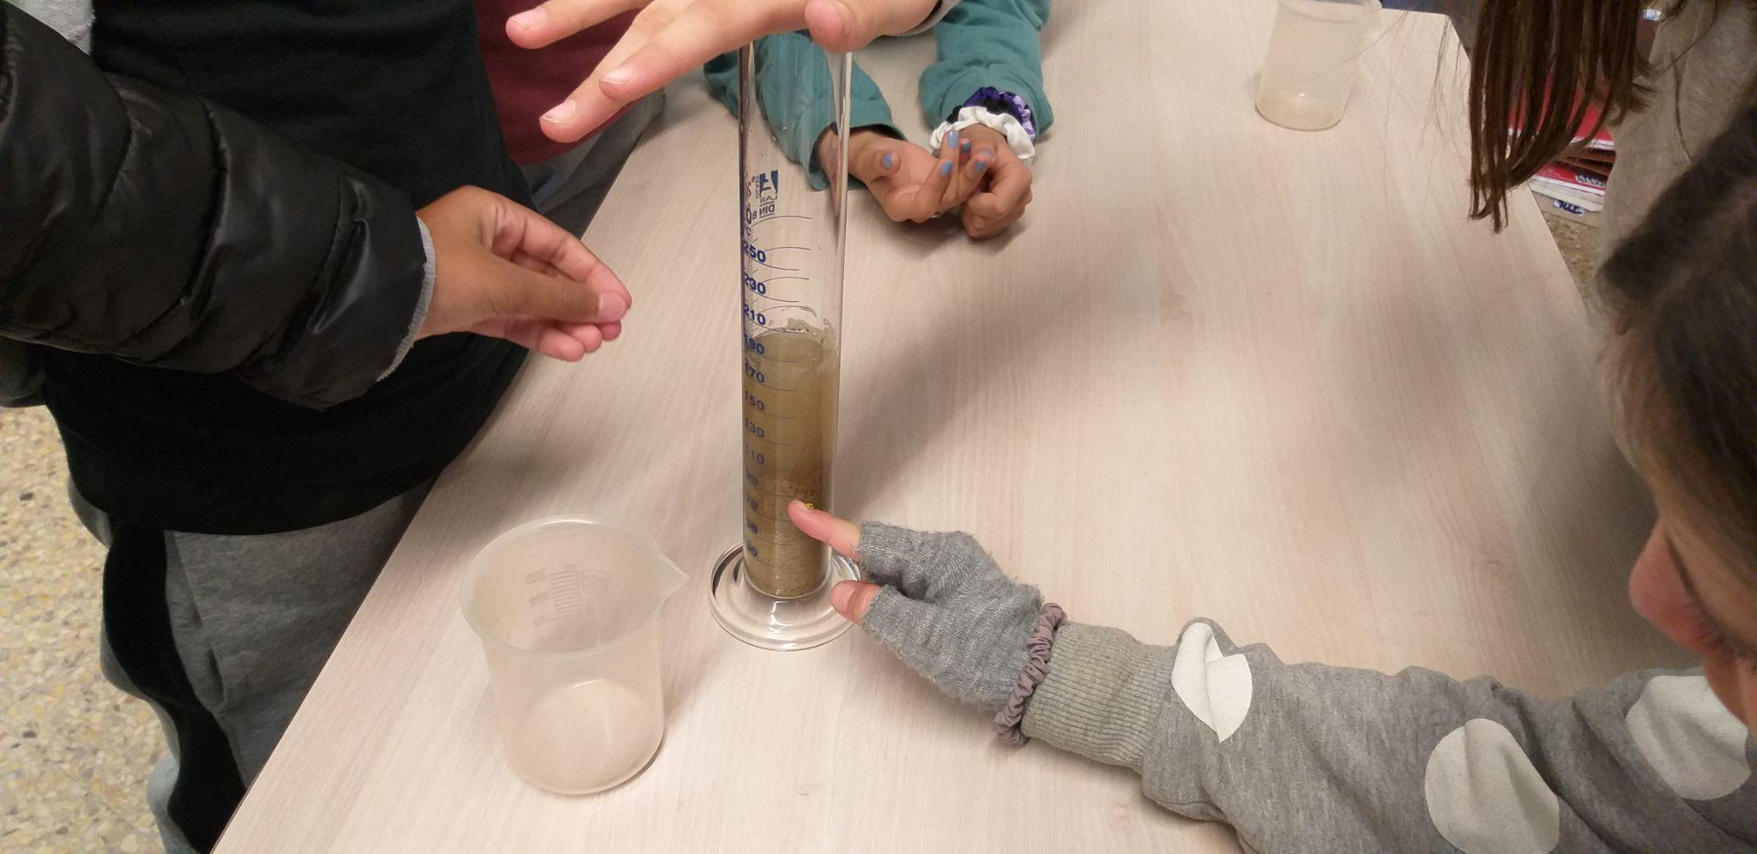
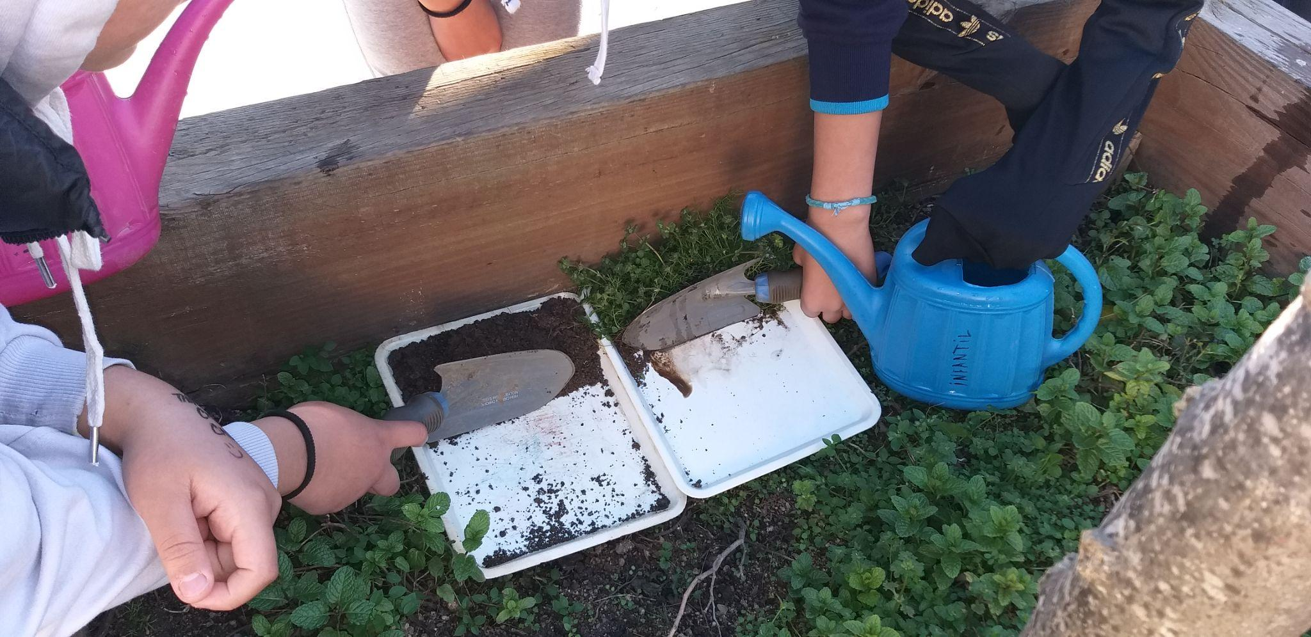
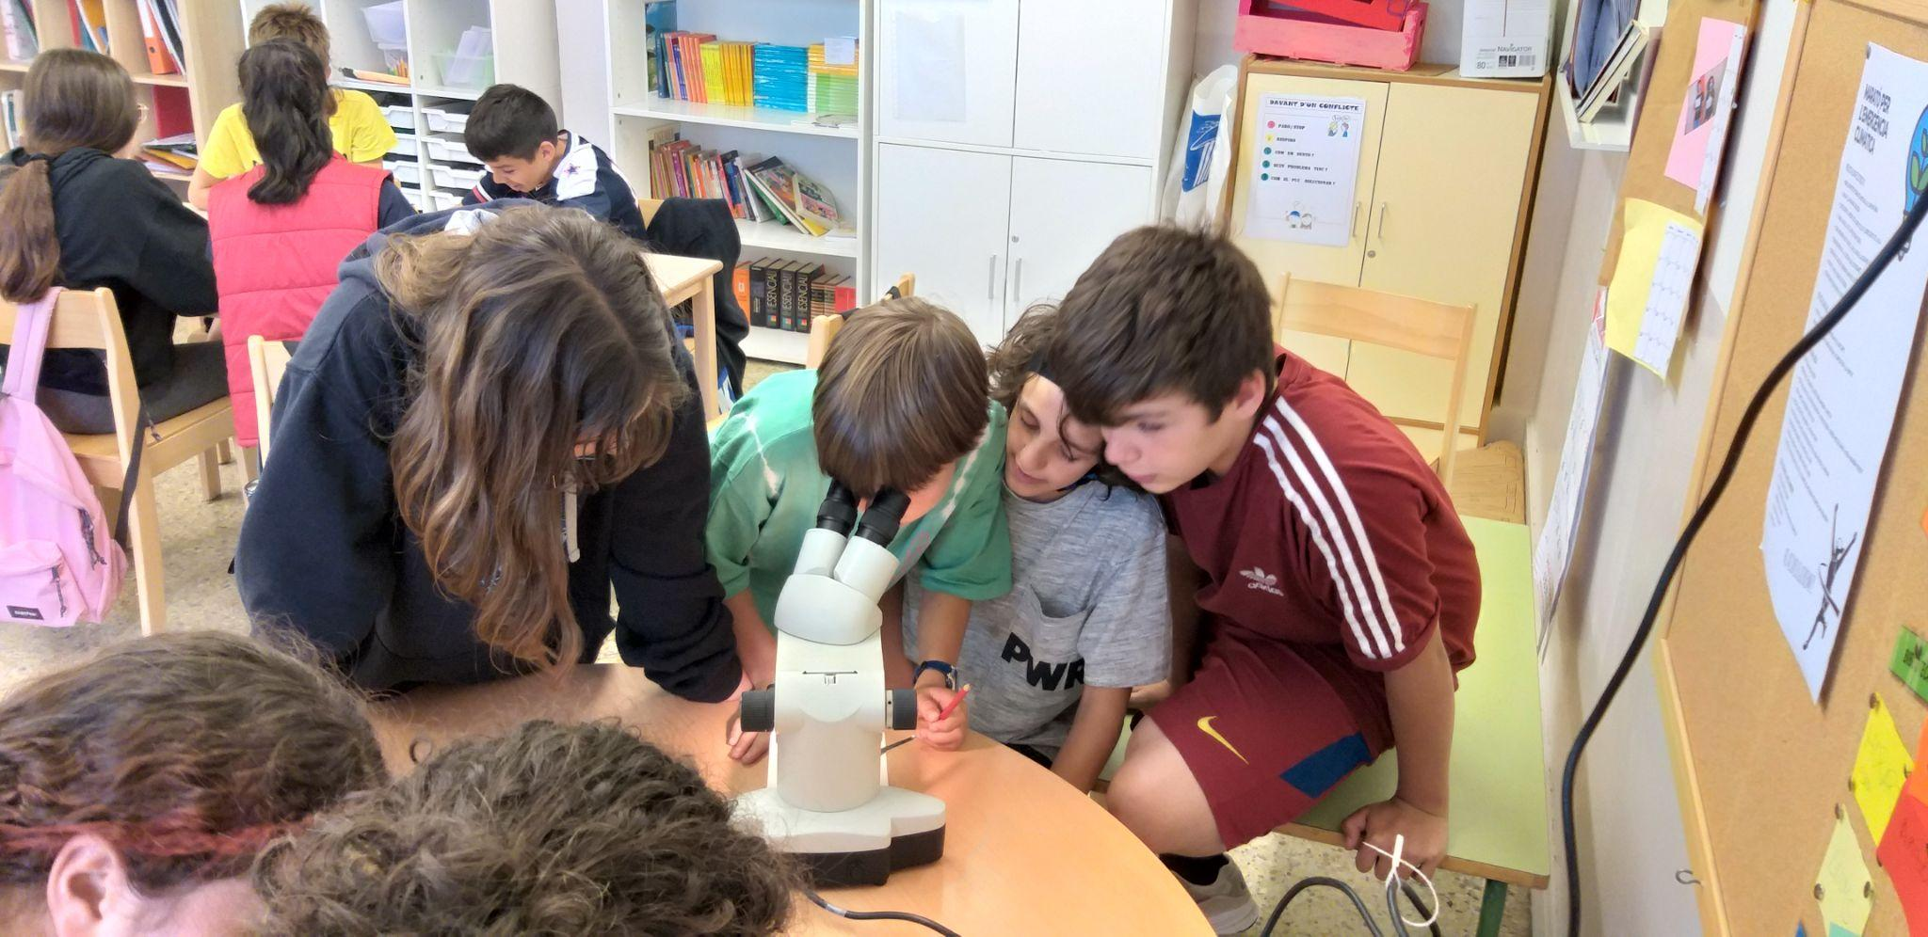
ELS EXPERIMENTS

Slide 11
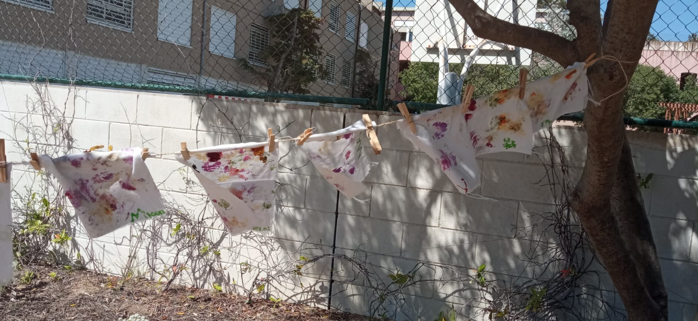
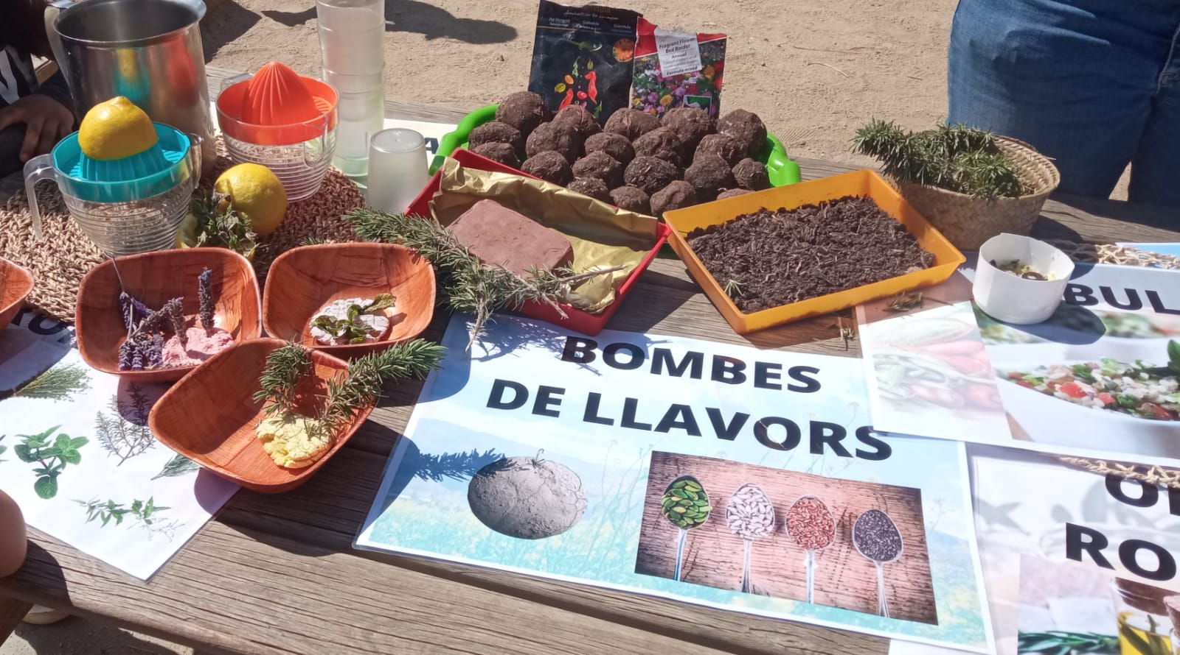
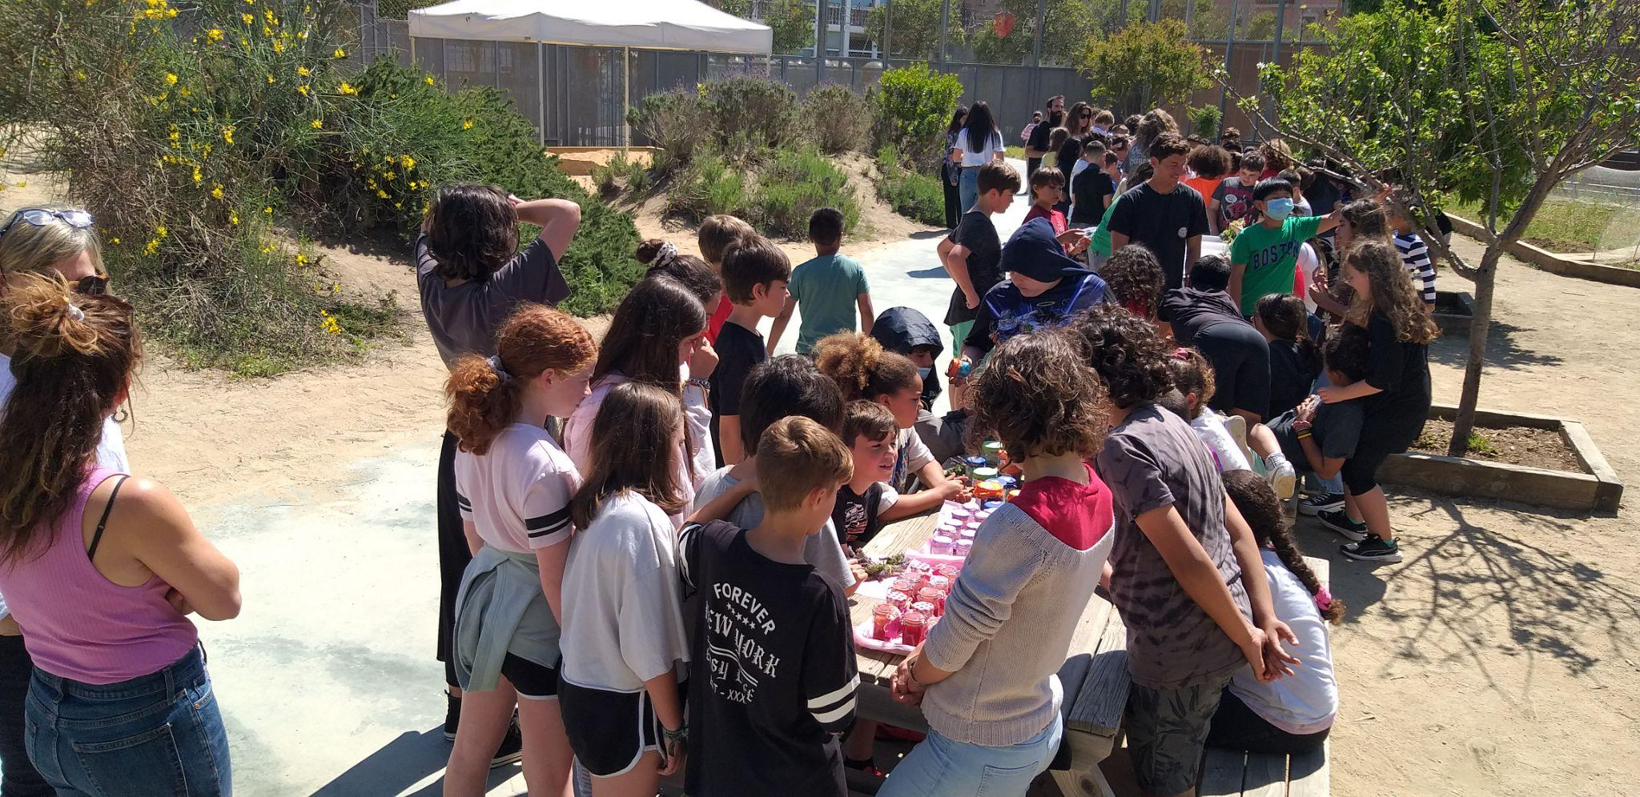
SANT PONÇ

Slide 12
